Slide 1


UC 2: Auxiliar na gestão de projetos de T.I.
Professor: Thiago almeida

Slide 2

Filosofia do projeto gnu
Software livre significa que os usuários do software têm liberdade. (A questão não é sobre o preço.) Nós desenvolvemos o sistema operacional GNU de modo que os usuários possam ter liberdade no uso do computador.
Especificamente, software livre significa que os usuários têm as quatro liberdades essenciais:
(0) para executar o programa;
(1) para estudar e mudar o código-fonte do programa;
(2) para redistribuir cópias exatas e
(3) para distribuir versões modificadas.

Slide 3
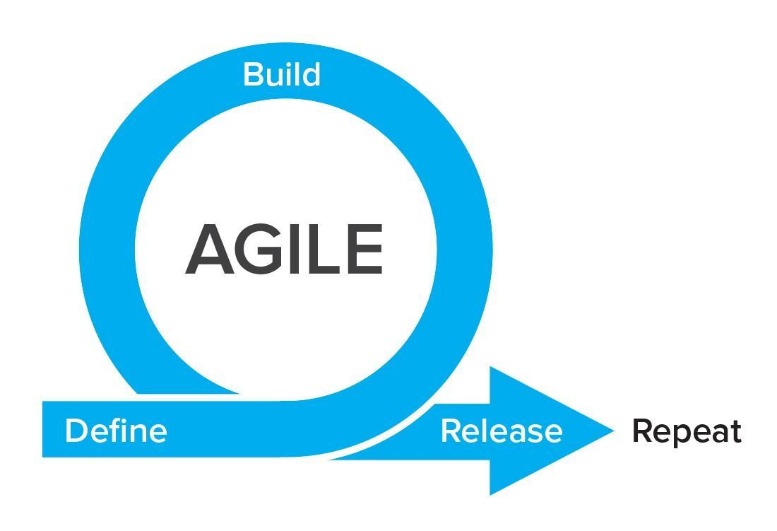

O que é ser ágil?
1. Se v.quis dizer “ágil”, com acento, ela deriva do Latim AGILITAS, “rapidez, mobilidade”, de AGERE, “mover-se, deslocar-se”.
2. Esta vem do Anglo-Francês POVOIR, “ser capaz”, do Latim POTERE, “poder, obter, conseguir”.
3. Que se comporta ou trabalha de maneira eficaz e rápida; diligente, expedito e trabalhador.

Slide 4
agilidade
Ser ágil é sinônimo de adaptabilidade. Muitos acham que agilidade é a mesma coisa ser rápido, mas estão enganados. A agilidade é uma característica importante para se acomodar com o ambiente de incertezas em que está inserido.

Slide 5
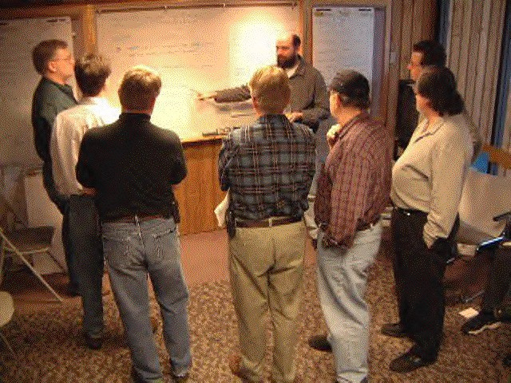
Manifesto ágil
Em 2001, um grupo de 17 desenvolvedores reconhecidos se juntou em Utah, nos EUA, para discutir maneiras de desenvolvimento mais leves com base em suas experiências.
Eles assinaram um documento chamado “Manifesto para o Desenvolvimento Ágil de Software”.

Slide 6

Os 4 pilares do manifesto ágil
Indivíduos e interações mais que processos e ferramentas;
Software em funcionamento mais que documentação abrangente;
Colaboração com o cliente mais que negociação de contratos
Responder a mudanças mais que seguir um plano

Slide 7
Os 12 princípios do manifesto ágil
7. Software funcional é a medida primária de progresso;
8. Processos ágeis promovem um ambiente sustentável. Os patrocinadores, desenvolvedores e usuários, devem ser capazes de manter indefinidamente, passos constantes;
9. Contínua atenção à excelência técnica e bom design aumenta a agilidade;
10. Simplicidade: a arte de maximizar a quantidade de trabalho que não precisou ser feito;
11. As melhores arquiteturas, requisitos e designs emergem de times auto-organizáveis;
12. Em intervalos regulares, o time reflete em como ficar mais efetivo, então se ajustam e otimizam seu comportamento de acordo;
1. Nossa maior prioridade é satisfazer o cliente através da entrega adiantada e contínua de software de valor;
2. Aceitar mudanças de requisitos, mesmo no fim do desenvolvimento. Processos ágeis se adequam a mudanças, para que o cliente possa tirar vantagens competitivas;
3. Entregar software funcionando com frequência, na escala de semanas até meses, com preferência aos períodos mais curtos;
4. Pessoas relacionadas à negócios e desenvolvedores devem trabalhar em conjunto e diariamente, durante todo o curso do projeto;
5. Construir projetos ao redor de indivíduos motivados, dando a eles o ambiente e suporte necessário, e confiar que farão seu trabalho;
6. O Método mais eficiente e eficaz de transmitir informações para, e por dentro de um time de desenvolvimento, é através de uma conversa cara a cara;

Slide 8
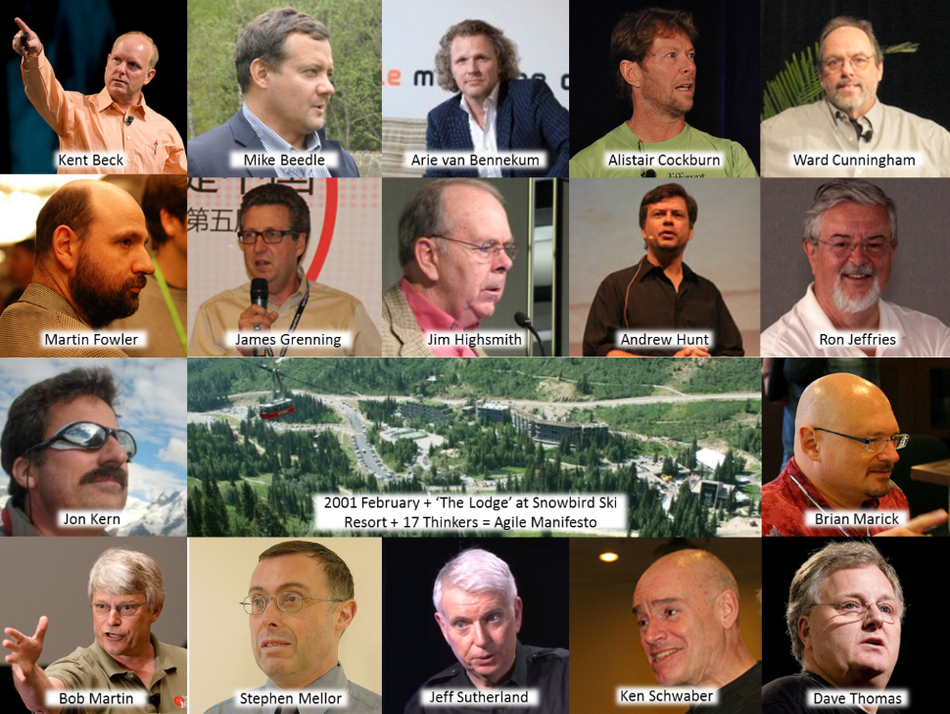
autores

Slide 9
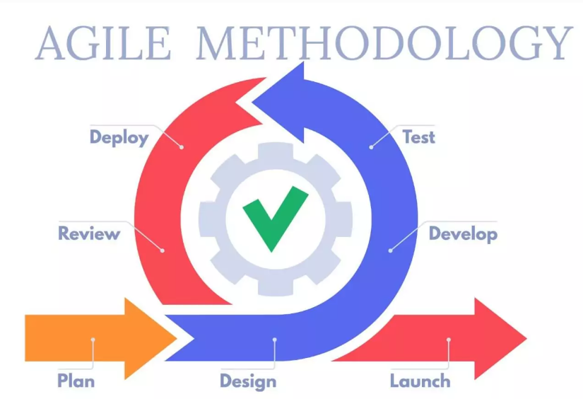
Métodos ágeis
XP – Xtreme Programing;
DSDM – Driven Software Development Model;
FDD – Feature Driven Development;
LEAN – Lean Software Development;
SCRUM;

Slide 10
xp – xtreme programing
Coragem para tomar as atitudes corretas, como comunicar problemas, parar de fazer coisas pouco efetivas e tentar alguma nova abordagem, dando e aceitando feedbacks;
Respeito entre todos os integrantes do time;
Mudança como valor associado à flexibilidade e fator fundamental para realizar alterações nos produtos e nos requisitos, de acordo com as sugestões dos clientes.
Comunicação frequente e adequada para a transferência de conhecimento, pois o desenvolvimento do software é um trabalho em equipe. Para isso, as melhores formas de comunicação são conversas presenciais e desenhos em um quadro branco;
Simplicidade para garantir eficiência e foco apenas no que é necessário;
Feedback para contar com o apoio dos clientes ao otimizar o produto e atingir os resultados;

Slide 11
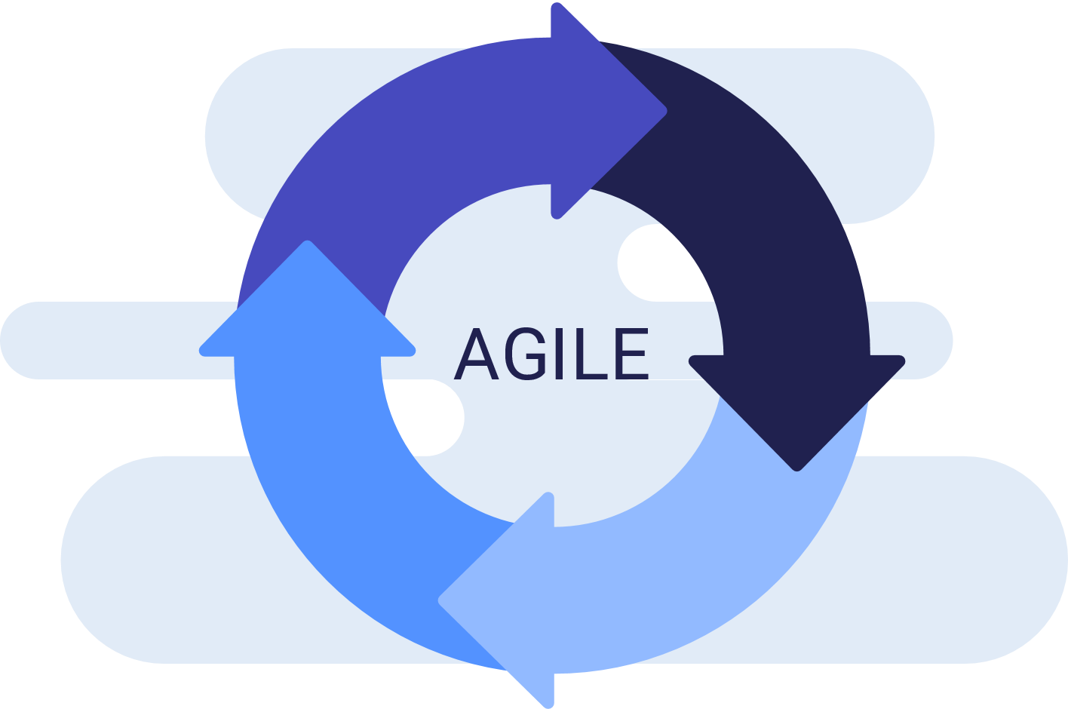
DSDM – Dynamic system development model
O método foi desenvolvido pelo consórcio DSDM em 1990, no Reino Unido, como uma extensão independente do Rapid Application Development (RAD). A intenção era usá-lo em projetos com limitação de prazos e orçamentos. Esse tipo de metodologia é caracterizado pelas práticas abaixo:
ciclo contínuo de melhoria;
constante colaboração entre cliente e equipe de desenvolvimento;
integração de funções entre os módulos.

Slide 12

Fdd – feature driven development
Modelagem em objetos: construir diagramas básicos com os objetos para arquitetura do modelo do sistema;
implementação orientada pelas características;
uso de códigos de autoria individual;
utilização de times para a implantação de cada característica;
verificação da qualidade do código e do projeto;
integração regular e predeterminada;
manutenção de versões para gerenciar configurações;
acompanhamento transparente do progresso do projeto.

Slide 13
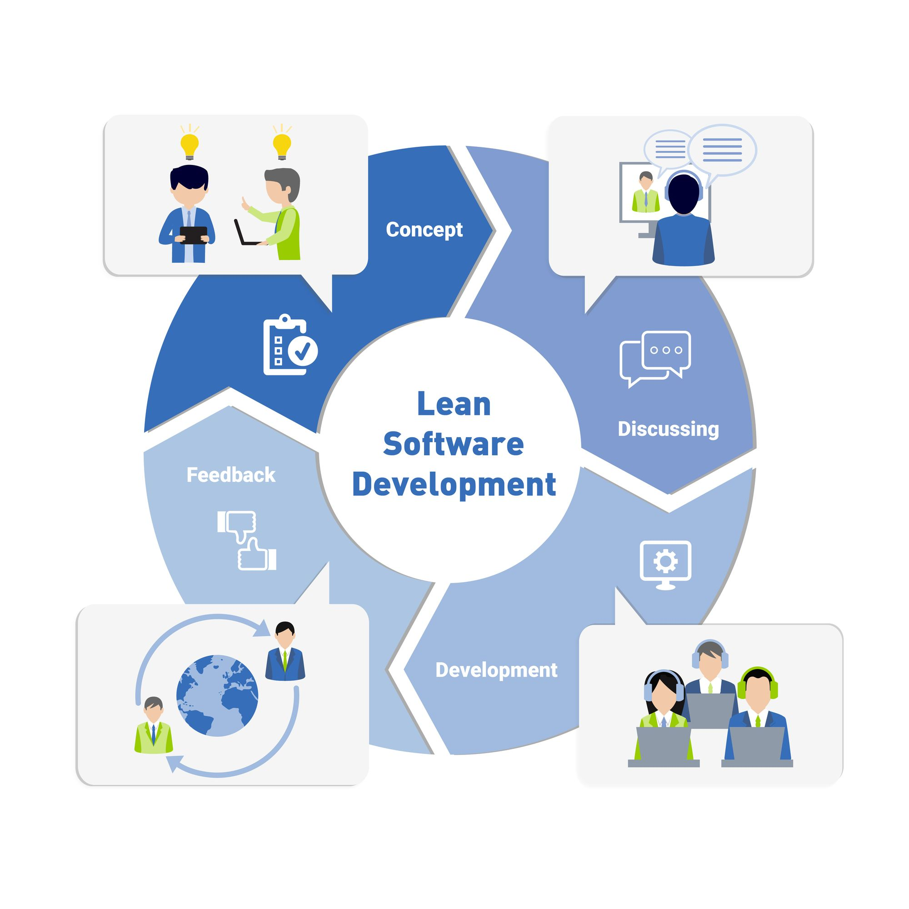
leaN software development
O desenvolvimento de software enxuto é uma tradução dos princípios e práticas de manufatura enxuta para o domínio do desenvolvimento de software. Adaptado do Toyota Production System, está surgindo com o apoio de uma subcultura pró-lean dentro da comunidade ágil. Lean oferece uma sólida estrutura conceitual, valores e princípios, bem como boas práticas, derivadas da experiência, que dão suporte às organizações ágeis.

Slide 14

scrum
Scrum é baseado no empirismo e LEAN thinking. O empirismo afirma que o conhecimento vem da experiência e da tomada de decisões com base no que é observado. O LEAN Thinking reduz o desperdício e se concentra no essencial.
Scrum emprega uma abordagem iterativa e incremental para otimizar a previsibilidade e controlar o risco.

Slide 15
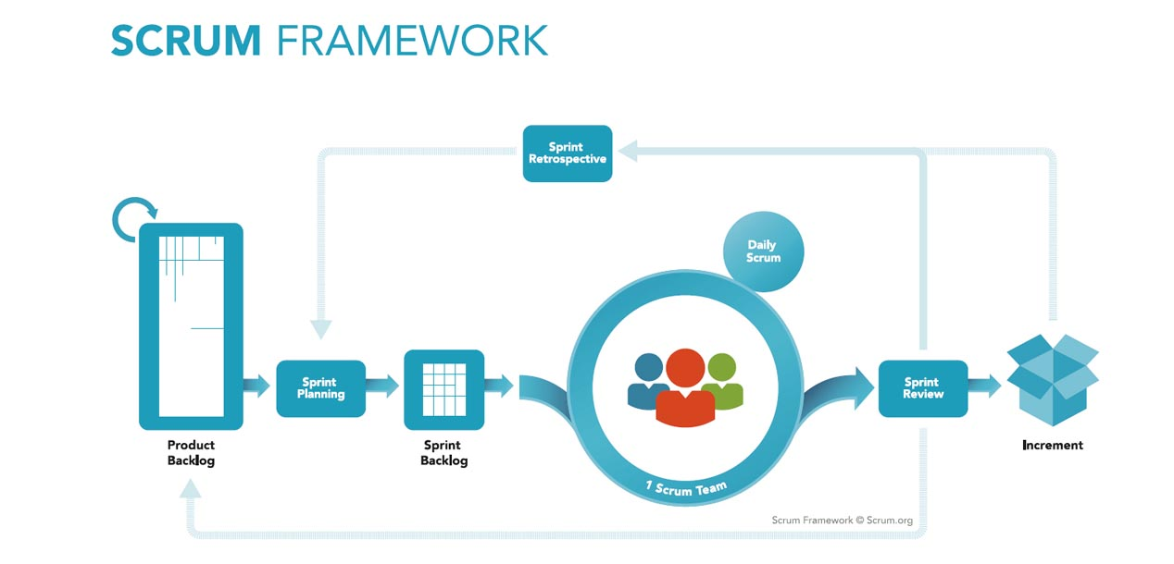

Slide 16
ATIVIDADE
Realizar a leitura do Scrum Guide

Slide 17
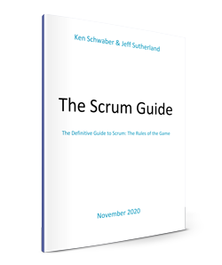
bibliografia
http://agilemanifesto.org/iso/en/manifesto.html
https://www.scrum.org/resources/scrum-guide

